Slide 1
ESCUELA NORMAL DE EDUCACIÓN PREESCOLAR
Student: Karla Elena Calzoncit Rodríguez.
Teacher: Brenda Bollain Y Goytia De la Peña.
English subject.
Work: Evidence.

Slide 2
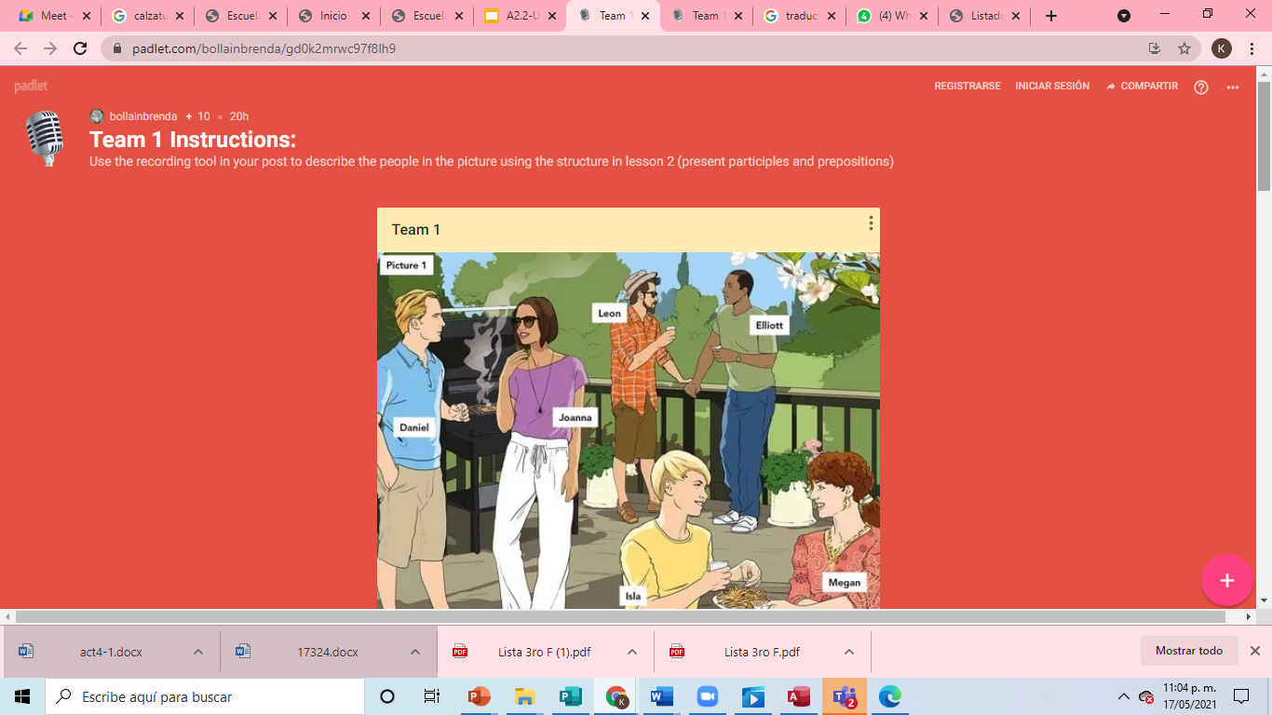

Slide 3
